Slide 1
Diligenciamiento Bienes y Rentas SIGEP II

Slide 2
Declaración de Bienes y Rentas SIGEP II
La Declaración de Bienes y Rentas es una obligación de todos los servidores públicos de entidades y organismos públicos, se realiza en el SIGEP y contiene información detallada de ingresos, cuentas bancarias, bienes patrimoniales, acreencias y obligaciones y participación en juntas, consejos directivos, corporaciones, sociedades o en cualquier organización o actividad privada de carácter económico o sin ánimo de lucro dentro o fuera del país y solo podrá ser utilizada para los fines y propósitos de la aplicación de las normas del servicio público.
Artículo 122 de la Constitución Política de Colombia, Ley 190 de 1995 y Decreto 1083 de 2015.

Slide 3
Pasos declaración Bienes y Rentas SIGEP II
Tenga a la mano la siguiente información :
Certificado de ingresos y retenciones por rentas de trabajo y de pensiones Año gravable 2022 que se encuentra disponible en la página de la Secretaría de Educación https://www.seb.gov.co/ - Talento Humano – Desprendible Humano – Registra datos de ingreso- Reportes – Certificado Ing. y Ret. y escoge el correspondiente al año 2022.

Slide 4
Pasos declaración Bienes y Rentas SIGEP II
Tenga a la mano la siguiente información :
Información de los ingresos y rentas laborales los cuáles extrae del certificado de ingresos y retenciones que se menciona en la diapositiva anterior
Información de ingresos o rentas no laborales en caso de aplicar
Número de cuenta de ahorro o corriente y el saldo con el que contaba a diciembre de 2022
Información de bienes patrimoniales en caso de aplicar
Información Actividad económica privada en caso de aplicar
Información de las acreencias y obligaciones con las que contaba a diciembre de 2022

Slide 5
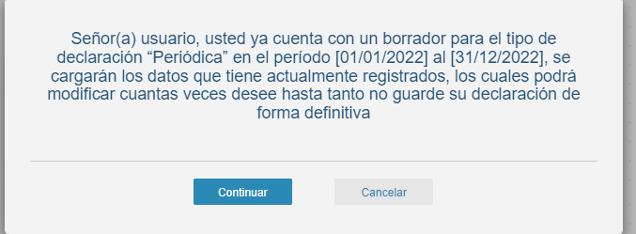
Pasos declaración Bienes y Rentas SIGEP II
¿Cómo diligencio la Declaración de Bienes y Rentas en el SIGEP II?
Ingresar en Información personal – Mi declaración de Bienes
Elija tipo de declaración (periódica)
Entidad ALCALDIA DE BUCARAMANGA

Slide 6
Pasos declaración Bienes y Rentas SIGEP II
¿Cómo diligencio la Declaración de Bienes y Rentas en el SIGEP II?
4. Diligenciar las secciones
5. Dar GUARDAR DEFINITIVO
6. Una vez aparezca el PDF de la declaración dé clic en SI para que quede guardada
7. Diríjase a Histórico de declaración de bienes y rentas para imprimir y firmar el documento

Slide 7
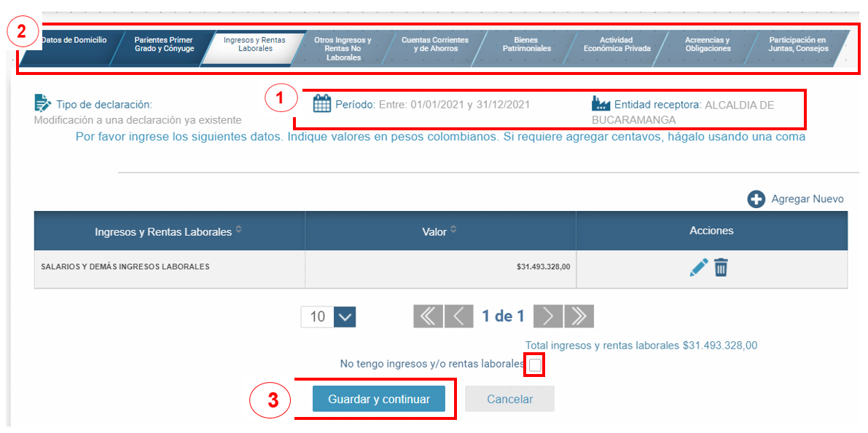
Pasos declaración Bienes y Rentas SIGEP II
¿Cómo diligencio la Declaración de Bienes y Rentas en el SIGEP II?
Nota: En la sesión de Ingresos y Rentas Laborales se recomienda escoger SALARIOS Y DEMÁS INGRESOS LABORALES y el valor a registrar es el que aparece en el certificado de ingresos y retenciones en total de ingresos brutos.

Slide 8
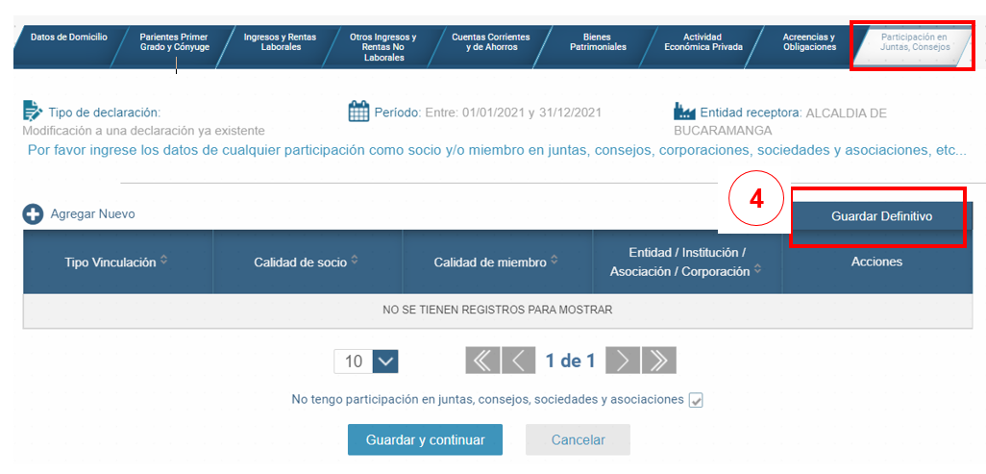
Pasos declaración Bienes y Rentas SIGEP II
¿Cómo diligencio la Declaración de Bienes y Rentas en el SIGEP II?

Slide 9
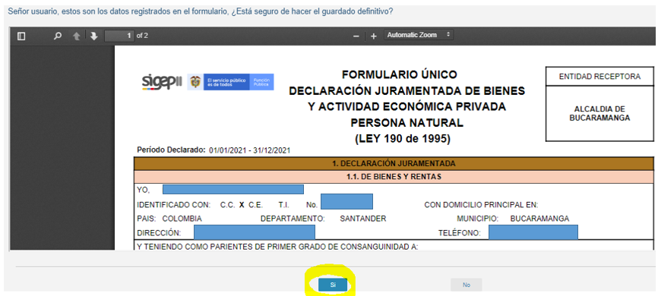
Pasos declaración Bienes y Rentas SIGEP II
¿Cómo diligencio la Declaración de Bienes y Rentas en el SIGEP II?
01/01/2022-31/12/2022
5

Slide 10
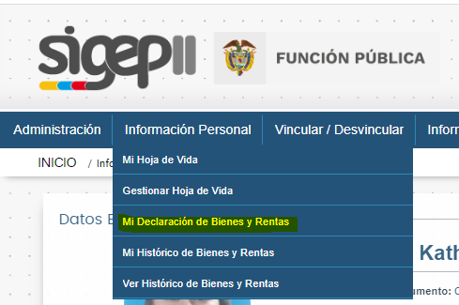
Pasos declaración Bienes y Rentas SIGEP II
¿Cómo diligencio la Declaración de Bienes y Rentas en el SIGEP II?
En Histórico de declaración de bienes y rentas encontrará la declaración del periodo 2022 para imprimir y entregar en la Institución Educativa para que la Institución la entregue en la Secretaría de Educación cumpliendo con el cronograma establecido en Circular.

